Slide 1
El Plan: Concentrar la inversion, reducir el Riesgo.
El análisis de eficiencia revela 3 palancas de acción para optimizar el portafolio de títulos y alianzas.
Marketing según contribución regional
Alianzas Confiables
Estratificación ABC de títulos

Slide 2
Palanca #1: Concentración de Capital (Principio de Pareto)
Invertir sin Riesgo
Concentrar el 70% del presupuesto operativo en los títulos aprobados de la clase A.
Recortar Perdidas
Implementar un plan de desinversión y descontinuación para los títulos de la clase C (deshacerse de un 80% de inventario que no es rentable)
El problema: el 70% de nuestro inventario (Videojuegos Clase C) consume recursos sin generar ingresos significativos

Slide 3
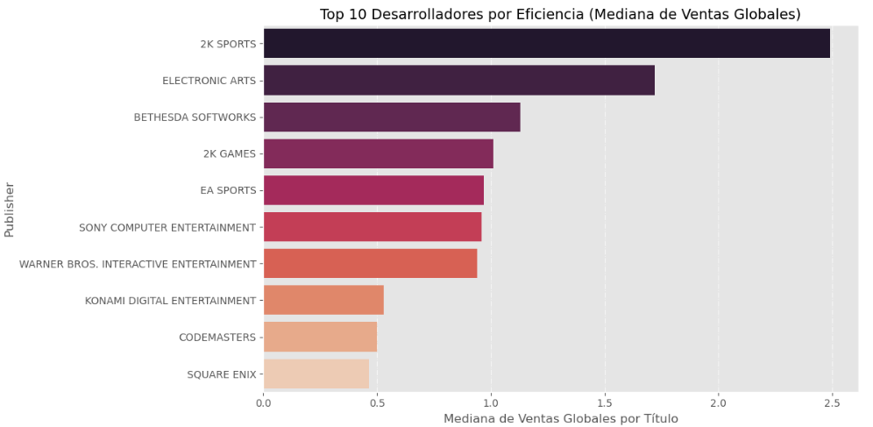
Palanca #2: Mitigación de Riesgos en Alianzas
PRIVILEGIAR EFICIENCIA: Asignar el 80% de los nuevos contratos a Publishers del top 10 (Ej.Rockstar Games)
Impacto: Garantizar una tasa de éxito superior al 50% en nuevos lanzamientos
El Problema: Depender del promedio como indicador nos expone a socios One Hit Wonders (alta volatilidad).
El Enfoque: El valor de la Mediana revela a los socios con calidad consistente

Slide 4
Palanca #3: Optimización en Marketing
INVERSIÓN PRECISA: implementar campañas hiper-localizadas (traducción, influencers) para nichos (ej.: RPG en Japón donde la contribución es del 14%).
REASIGNACIÓN: Eliminar el gasto publicitario en géneros o regiones de contribución inferior al 5% para reasignar a la Clase A
El Problema: El Marketing genérico es ineficiente en nichos culturales.
El Enfoque: invertir solo donde la afinidad cultural es comprobada (contribución % alta)
Hiper-Localización
Baja Contribución
+$
-$

Slide 5
Hoja de Ruta de 90 días (Métricas de seguimiento)
Día 1-30
Crear la lista final de Desinversión (Clase C)
Día 31-60
Establecer contacto con los Top 10 Publishers
Día 61-90
Lanzar el primer piloto de marketing hiper-localizado
KPIs de Éxito
Meta: Reducir el inventario Clase C en 15%.
Meta: Aumentar el retorno de inversión del marketing en nichos en un 20%

Slide 6
Próximos pasos
La Optimización de portafolio es el camino más rápido para el crecimiento de márgenes. Aprobemos la estrategia de Desinversión y la reasignación inmediata de capital a la Clase A.

Slide 7
Thank you
PEYTON DAVIS
424-555-0124
PEYTON@PROSEWARE.COM
WWW.PROSEWARE.COM

